Slide 1
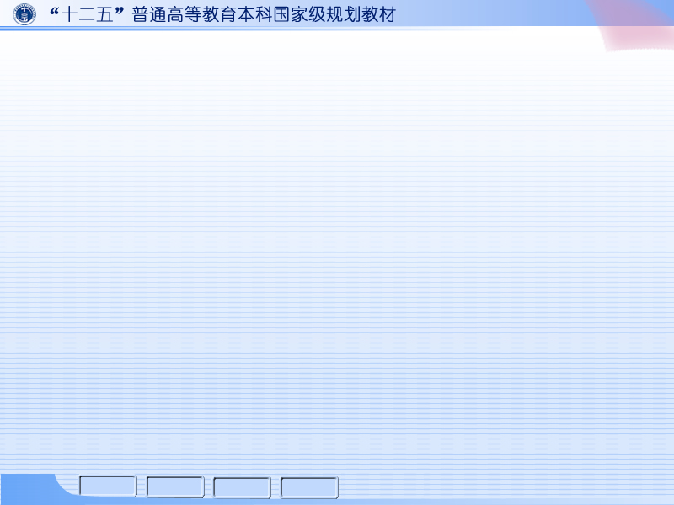
第三章 正投影法基础
第三章 换面法
§3-1 概述
§3-2 点的投影变换规律
§3-3 四个基本作图问题
§3-4 解题举例

